Slide 1
微机原理与接口技术
§1 课程介绍
主讲人：刘炳涛
Email: liubingtao@hdu.edu.cn
Tel: 18626874808
Office:科技馆512

Slide 2
1.1 教学内容
1.《微机原理与接口技术》课程定义
学习微型计算机的特点、基本原理、基本组成和系统结构。学习微处理器与存储器结构系统组成、计算机指令系统、汇编语言程序设计、中断技术、输入/输出等接口技术。熟练掌握基本的软件编程方法。熟练掌握硬件接口的初始化技术和硬件系统构成技术。
学习要素：
微机原理与结构
汇编语言指令及程序设计
硬件接口技术

Slide 3
2. 什么是微型计算机？
微型计算机(Microcomputer)是指以微处理器为基础，配以内存储器及输入输出(I／0)接口电路和相应的辅助电路而构成的裸机 ，即主机硬件部分。
微型计算机内部基本结构
Notes:
问题：与下一张相比，可以看出CPU包括了什么？

Slide 4
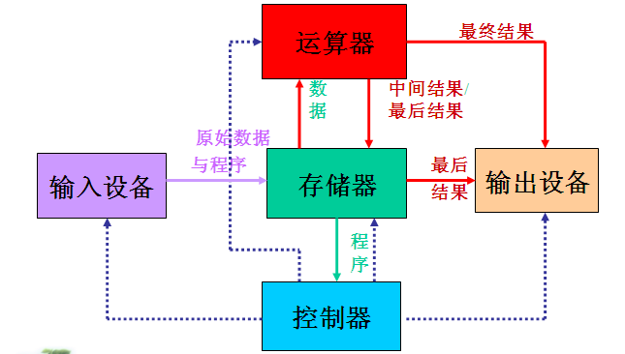
微型计算机内部数据流
存储程序+程序控制

Slide 5
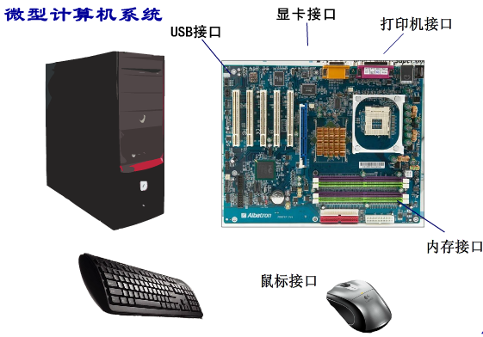
微型计算机系统(Microcomputer System) （即通常说的电脑）是由微型计算机配以相应的外围设备（如打印机）及其它专用电路、电源、面板、机架以及软件构成的系统。
微型计算机_百度百科

Slide 6
Notes:
这里的三根线是什么线？

Slide 7
运算器
寄存器组
控制器
微 处 理 器 CPU
存储器(RAM,ROM)
I/O接口
总线
微 型
计算机
(主机)
微型计算机系统
硬 件
软 件
键盘、鼠标
显示器
软驱、硬盘、光驱
打印机、扫描仪
外 设
系统软件：DOS、Windows 95/98/2000，7/8/10
应用软件：WPS 、 Word、Photoshop
Notes:
1、操作系统；
2、语言程序，如汇编程序、编译程序、解释程序；
3、各种服务性程序，如诊断程序、排错程序、练习程序等；
4、数据库管理系统；

Slide 8
若将把微型计算机集成在一个芯片上即构成单片微型计算机(Single Chip Microcomputer)，简称单片机，相当于一个简化的计算机主板。
存储器
CPU
I / O口
单硅晶片
时钟电路
控制电路
定时器

Slide 9
单片机主要应用于测控领域。使用时通常是处于测控系统的核心地位并嵌入其中，所以国际上通常把单片机称为嵌入式微控制器（EMCU，Embedded MicroController Unit），或微控制器（MCU，MicroController Unit）。我国习惯于使用“单片机”这一名称。
单片机是计算机技术发展史上的一个重要里程碑，标志着计算机正式形成了通用计算机系统和嵌入式计算机（单片机）系统两大分支。
为了统一起见，本课程以下内容将嵌入式计算机（单片机）统一定义为微控制器。

Slide 10
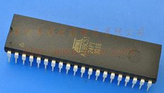
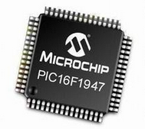
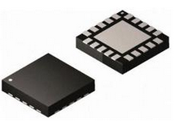
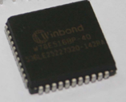
微控制器外形与封装形式
双列直插的DIP
PQFP
TCSP
PLCC
(Thin Chip Scale Package)
(Quad Flat Package)
（Plastic Leaded Chip Carrier）

Slide 11
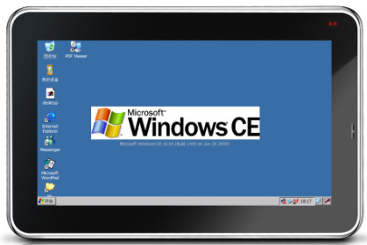
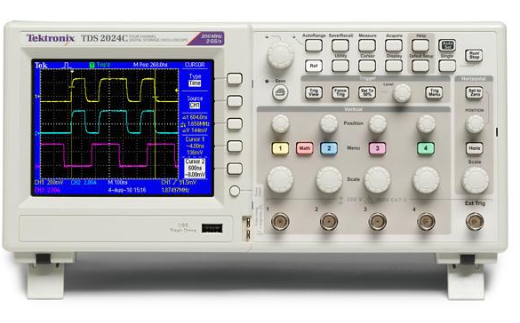
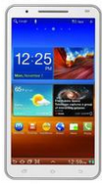
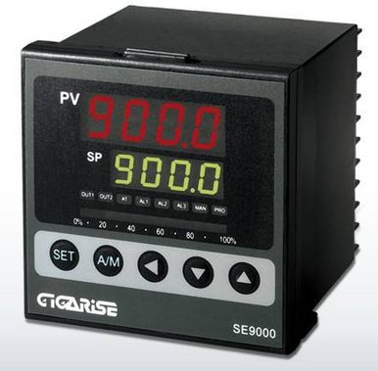
嵌入式系统

Slide 12
（自动化专业）计算机类课程体系
计算机基础
第1学年
C语言程序设计
第2学年
微机原理与接口技术
嵌入式系统
计算机软件技术
过程控制及自动化仪表
第3学年
DSP及应用
面向对象程序设计
工业控制网络
电气控制与PLC
数据库技术与应用
运动控制系统
计算机控制系统
第4学年
实用软件工程
工程训练与毕业设计

Slide 13
（计算机专业）课程体系
数字逻辑电路
计算机基础
C/C++语言程序设计
微控制器技术与应用
计算机组成原理
汇编语言程序设计
计算机体系结构
数据结构
编译原理
微机原理与接口技术
计算机网络
操作系统
数据库原理及应用
计算机系统结构
软件工程

Slide 14
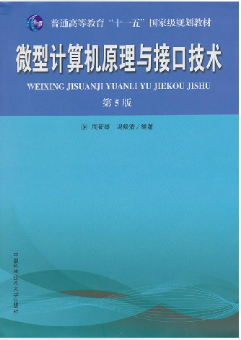
3.《微机原理与接口技术》课程教学内容改革
《微机原理与接口技术》一直是工科专业必修专业之一，但长期以来各院校基本以8086CPU为核心的微机系统及其接口技术作为主要内容。
基于8086CPU的《微机原理与接口技术》教材

Slide 15
8086微机课程体系结构
8086CPU的内部结构和工作原理
8086系统结构
8086编写程序的基础
寻址方式和指令系统
汇编程序设计的方法
程序设计
存储器
存储芯片的结构和运用
接口芯片
接口芯片的结构和运用

Slide 16
教学内容调整的可行性和理由
1.《微机原理与接口技术》以8086CPU为核心的微机系统及其接口技术作为主要内容。虽然内容经典，对了解冯·诺依曼结构的计算机体系有所帮助，但毕竟内容陈旧。现有计算机的内部结构及其CPU与8086大相径庭。
2．微型计算机的工作原理早已不再是工科学生重点关注的对象，作为非计算机类工科专业，特别是电子信息类、自动化等专业，微控制器才是硬件类核心技术之一。
Notes:
《微机原理与接口技术》是在当年“计算机”成为 “时代宠儿”时出现课程，主要目的是让学生了解并掌握计算机工作原理、计算机程序编程以及计算机接口技术。如今时过境迁。
何况我国就从来没有真正的8086CPU，只有8088代替品，现有实验系统也是8088的。

Slide 17
3.《微机原理与接口技术》内容主要三大要点：计算机（微控制器）工作原理、汇编程序、接口技术，这些内容都可以在MCS-51微控制器系统中学到，并且效果更好。其无论是工作原理还是指令系统与8086CPU十分接近，同时更贴近实用性和实际应用。这对学生理解微机（微控制器）原理、汇编指令、接口技术更加有利。
为此，部分院校对其内容进行了调整，如浙江大学已将该课程的内容调整为MCS-51微控制器及其汇编语言，目前该课程已被评选为全国精品课程。

Slide 18
4．为何仍采用汇编程序教学为主？原因《微机原理与接口技术》仍属于原理性课程，并非应用技术类课程，汇编是直接与硬件打交道的指令系统，用汇编语言进行MCS-51微控制器技术的教学，可加深学生对冯·诺依曼微机系统的深刻理解，因此选择汇编语言是合理的。
应用技术将在后续学习的《嵌入式系统》课程内容调整为C语言教学的ARM_CortexM3系列STM32等32位微控制器或51内核的高端SoC级ADuC834微控制器。

Slide 19
5. 这样在总学时不变的前提下，既可以完成冯·诺依曼结构的计算机体系微机的教学内容，又可以将微控制器技术的教学内容提高到较高的水平，对学生后续学习嵌入式系统、参加电子竞赛以及就业都带来较大的好处。
6. 课程教学和实验中可以借助于虚拟仿真工具——Proteus强大而形象的仿真功能，以提高教学和训练的实际效果。采用Proteus虚拟仿真实验系统，穿插整个在课堂教学和实验环节，甚至可以将实验直接搬到教室中进行。

Slide 20
4.考核方法
考核项目 | 评价环节 | 关联课程目标 | 评价依据与方法 | 占比
平时考核 | 课程思政 | ⑷ | 思政报告完成质量，参考教学大纲表7 | 5%
平时考核 | 作业练习 | ⑴⑵⑶ | 泛雅学习通平台5次作业 | 10%
 | 课堂提问 | ⑴⑵⑶⑷ | 课堂内雨课堂答题 | 5%
 | 实验 | ⑴⑵⑶ | 共6个实验，百分制评分： ①实验操作：以实验中知识和技能的掌握程度进行评价，答题考核，占40%； ②实验报告：占60%。 | 20%
期末考试 | 闭卷考试 | ⑴⑵⑶ | 考试成绩 | 60%
总评成绩 |  |  |  | 100%

Slide 21
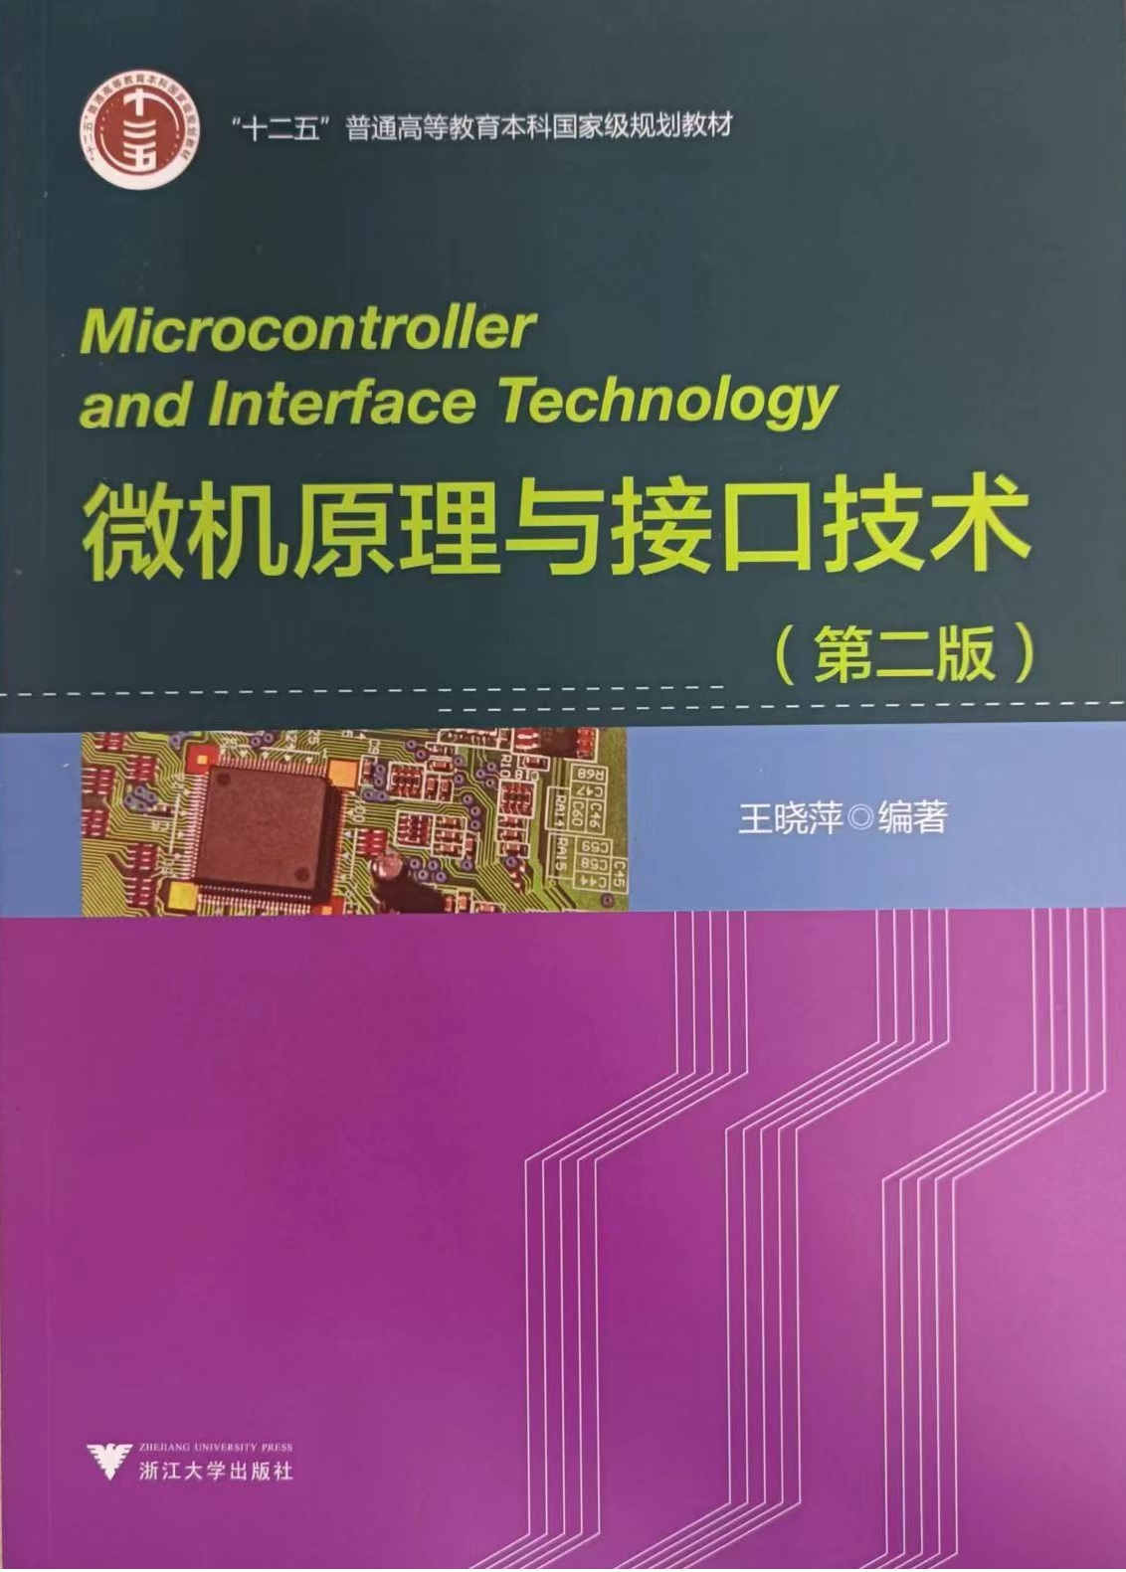
5.教程与参考书
1．《微处理机原理与接口技术》第二版，王晓萍编著，浙江大学出版社，2022

Slide 22
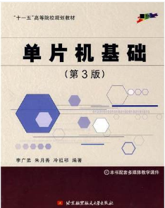
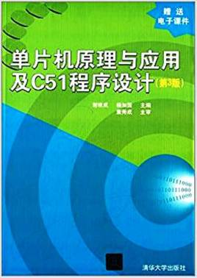
2．《单片机基础（第3版）》，李广第等编著，北京航空航天大学出版社，2007
3.《单片机原理与应用及C51程序设计》，董秀成、谢维成、杨加国，清华大学出版社出版。

Slide 23
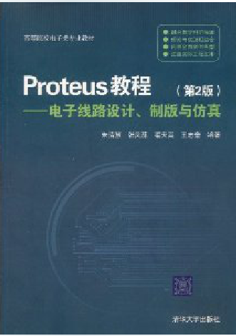
4．《PROTEUS——电子线路设计、制版与仿真》（第2版），
朱清慧等编著，
清华大学出版社, 2011

Slide 24
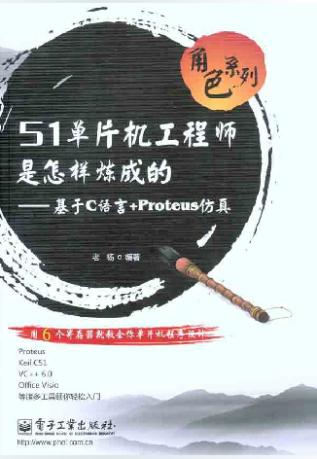
4．《51单片机工程师是怎样炼成的——基于C语言+Proteus仿真》，
老杨编著，
电子工业出版社, 2012

Slide 25
1.2 教学安排
总学时：64学时，讲课42学时，上机4学时、讨论2学时，实验16学时。
教 学 内 容 | 讲 课 时 数 | 实验时数 | 实践学时 | 课内上机时数 | 课外上机时数 | 自学时数 | 习题课 | 讨论时数
1.课程简介 | 0.5
2.微机概论 | 1.5 |  |  |  |  | 2
3.MCS-51微控制器结构和原理 | 6 | 2 |  |  |  | 2
4.MCS-51指令系统 | 8 |  |  | 2
5.MCS-51汇编程序设计 | 4 | 2 |  | 2
6.微控制器I/O扩展 | 4 | 3
7.微控制器存储器扩展 | 4
8.中断系统 | 2 | 1
9.定时器与计数器 | 2 | 1
10.模拟接口 | 4 | 7
11.串行数据通信 | 2 |  |  |  |  | 2
12.C51语言与程序设计 | 0 |  |  |  |  | 8
13.微控制器应用系统设计 | 4 |  |  |  |  | 4 |  | 2
合 计 | 42 | 16 |  | 4 |  | 16 |  | 2
总 计 | 64（课内）

Slide 26
二、实验16学时，具体分配如下
1．开关量输入输出实验 2学时
2．LED轮换点亮实验 2学时
3．LED数码管显示 3学时
4．脉冲计数实验 2学时
5．波形发生器实验 3学时
6. 单温度采集实验 4学时
实验课前一周QQ群作业公布实验指导书；实验课课堂内自带电脑做实验；
实验课后一周内QQ群提交电子版实验报告 。

Slide 27
1.3 课程特点
它是计算机硬件、计算机软件、计算机系统的重要基础。
基础性强
概念抽象
内容繁多
芯片、时序、寻址方式、工作模式、地址译码、中断等。
硬件体系、工作原理、指令、汇编程序设计、存储器系统、各种总线以及接口设计等。

Slide 28
1.4 怎样学好《微机原理与接口技术》课程
基本要求：
1.课前预习，上课认真听、课后复习；
2.有问题及时解决，勿产生堆积；
3.多交流，多讨论，建议做好读书笔记；
4.认真按时完成作业和实验。

Slide 29
《微机原理与接口技术》还是一本实践性很强的技术性课程
知识与技术的区别？
知识——你知道什么？
技术——你能干什么？
将知识转变为技术需要一个过程！
强烈要求：
5.勤动手! ! !

Slide 30
1.5 后续相关内容学习建议
1.学习STM32微控制器，提高微控制器应用能力，了解x86，ARM，RISC-V等其他指令集；
2.到实验室去，参加老师课题；
3.到企业进行实践训练。

Slide 31
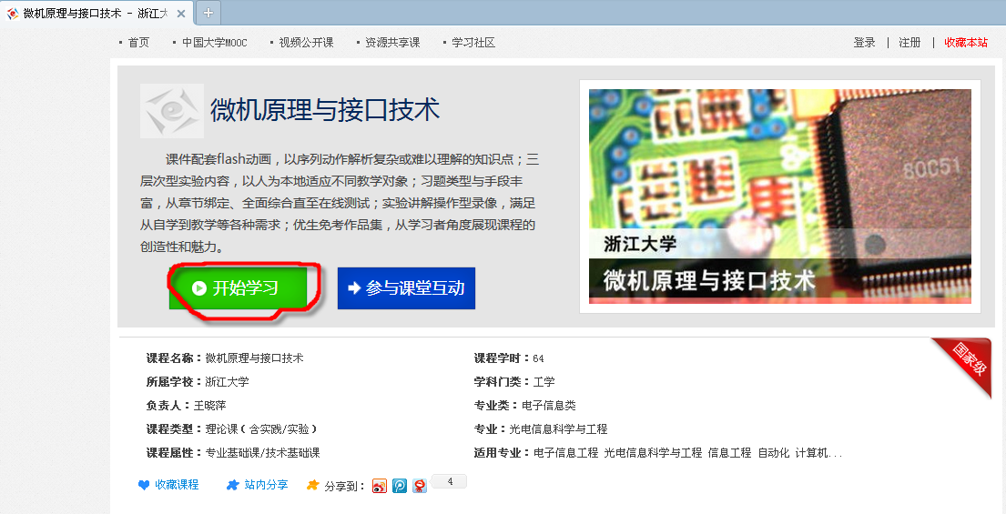
1.6 网络资源
1、数字杭电网络教学平台
2、教材扫码观看视频
3、浙江大学——《微机原理与接口技术》国家精品共享资源课
http://www.icourses.cn/coursestatic/course_4265.html

Slide 32
1.7 思考题与任务
1.你对《微机原理与接口技术》课程学习有何计划或打算？
2.在笔记本电脑中安装好Proteus 7.10 和Keil_ARM(可选)
在QQ群文件内有共享，Keil为编译器，不用C51可不安装。Proteus按照路径中最好不要有中文。
3.自学——
1）《微控制器开发环境介绍》PPT
2）《PROTEUS——电子线路设计、制版与仿真》 PPT

Slide 33
THE END
THANK YOU

